Slide 1

技改项目 · 阶段复盘
智能制造产线改造复盘
八个月，两条线，这笔账要算清楚
2026年10月18日 · 974工具箱

Slide 2

01
改造不是买设备
02
换型时间变化（分钟） · 分类对比
CONTENTS
03
改了什么
目录
04
项目关键数据
05
换型时间变化（分钟）
06
账算下来
974工具箱
974工具箱
智能制造产线改造复盘
智能制造产线改造复盘
02 / 19
02 / 19

Slide 3

974工具箱 · 预览版
974工具箱 · 预览版
结论
PART 01
· 账算得对不对：投入、节省、回收期。
改造不是买设备
· 慢在哪一环：不遮丑，写具体原因。
图注：配图为版式示意，数据与说明以正文为准
是把工艺、节拍和人重新排一遍
974工具箱

Slide 4
DATA STORY
换型时间变化（分钟） · 分类对比
974工具箱 · 预览版
改造前
40
35% of total
35%
试运行
32
28% of total
改造前 占比
优化后
24
21% of total
当前
18
16% of total
974工具箱
974工具箱
智能制造产线改造复盘
智能制造产线改造复盘
04 / 19
04 / 19

Slide 5

974工具箱 · 预览版
CHAPTER 03
改了什么
974工具箱 · 预览版
上下料机械手、在线视觉检测、MES 数据采集三块。原来的瓶颈在换型和人工检测，一次换型停四十分钟。
974工具箱
05 / 19

Slide 6

974工具箱 · 预览版
974工具箱 · 预览版
KEY NUMBER
12%
项目关键数据
974工具箱 · 预览版
974工具箱 · 预览版
· 4年 投资回收期
· 5人 减员
06 / 19
974工具箱

Slide 7
DATA STORY
换型时间变化（分钟）
974工具箱 · 预览版
974工具箱 · 预览版
974工具箱 · 预览版
12%
4年
5人
节拍提升
投资回收期
减员
主要来自换型时间压缩与检测环节前移，两条主力线贡献最明显。
比立项测算慢半年，原因是调试周期拉长与停机损失。
全部内部转岗到检测与调机岗位，没有裁人，这是当初的承诺。
974工具箱
974工具箱
智能制造产线改造复盘
智能制造产线改造复盘
07 / 19
07 / 19

Slide 8

974工具箱 · 预览版
974工具箱 · 预览版
CHAPTER 06
账算下来
974工具箱 · 预览版
974工具箱 · 预览版
投入 860 万，节拍提 12%，人工从 14 人降到 9 人，年省 210 万，回收期约四年，比立项时估的三年半慢了半年。
974工具箱
08 / 19
974工具箱

Slide 9

974工具箱 · 预览版
974工具箱 · 预览版
CHAPTER 07
慢在哪
974工具箱 · 预览版
974工具箱 · 预览版
机械手调试比计划多两个月，供应商响应慢；在线检测初期误判率 8%，靠三个月样本喂养才降到 1.5%。
974工具箱
09 / 19
974工具箱

Slide 10
CHAPTER 08
三块改造
01
02
03
上下料自动化
在线检测
数据采集
机械手替代人工搬运，节拍稳定，人也从搬运转成看护与调机。
视觉替代目检，误判率从 8% 降到 1.5%，漏检基本清零。
MES 采集节拍、停机、良率，班后自动出报表，不用再手工统计。
974工具箱
974工具箱
智能制造产线改造复盘
智能制造产线改造复盘
10 / 19
10 / 19

Slide 11

974工具箱 · 预览版
974工具箱 · 预览版
CHAPTER 09
下一批怎么改
974工具箱 · 预览版
974工具箱 · 预览版
先小批量验证再签大合同；检测模型提前攒样本；老设备改造先看通讯协议打不打得通。
974工具箱
11 / 19
974工具箱

Slide 12

CHAPTER 10
复盘要讲的三件事
974工具箱 · 预览版
974工具箱 · 预览版
974工具箱 · 预览版
974工具箱
01 账算得对不对
02 慢在哪一环
03 下一批怎么避
投入、节省、回收期。
不遮丑，写具体原因。
变成规范而不是口号。
974工具箱
974工具箱
智能制造产线改造复盘
智能制造产线改造复盘
12 / 19
12 / 19

Slide 13
CHAPTER 11
构成占比 · 结构排名
974工具箱 · 预览版
974工具箱 · 预览版
结论
· 「改造前」最高（40），「当前」最低（18），差 22。
· 合计 114，均值 28.5，可按高低落差定优先级。
974工具箱
974工具箱
智能制造产线改造复盘
智能制造产线改造复盘
13 / 19
13 / 19

Slide 14


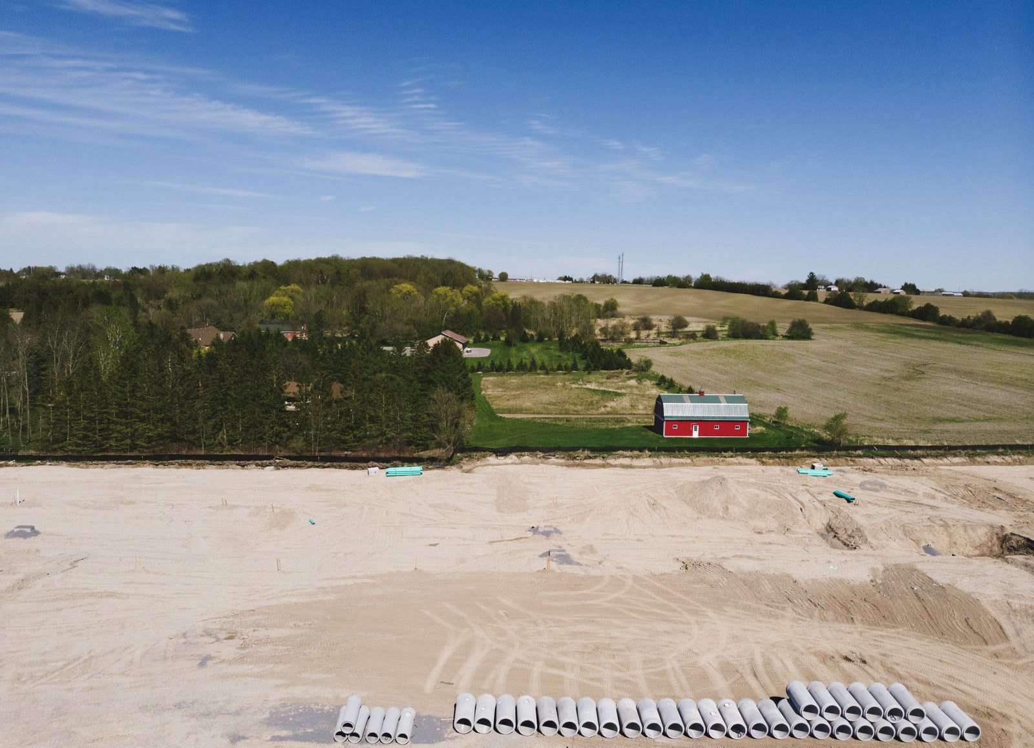
CHAPTER 12
下一批的三条经验
974工具箱 · 预览版
974工具箱 · 预览版
974工具箱 · 预览版
974工具箱
974工具箱
974工具箱
立项
选型
施工
先算账再动手。
看案例不看参数。
不停产分步改。
974工具箱
974工具箱
智能制造产线改造复盘
智能制造产线改造复盘
14 / 19
14 / 19

Slide 15



CHAPTER 13
下一批的三条经验 · 其二
974工具箱 · 预览版
974工具箱 · 预览版
974工具箱 · 预览版
974工具箱
974工具箱
974工具箱
上下料自动化
在线检测
数据采集
机械手替代人工搬运，节拍稳定，人也从搬运转成看护与调机。
视觉替代目检，误判率从 8% 降到 1.5%，漏检基本清零。
MES 采集节拍、停机、良率，班后自动出报表，不用再手工统计。
974工具箱
974工具箱
智能制造产线改造复盘
智能制造产线改造复盘
15 / 19
15 / 19

Slide 16
CHAPTER 14
换型时间变化（分钟） · 结构排名
974工具箱 · 预览版
974工具箱 · 预览版
结论
· 「改造前」最高（40），「当前」最低（18），差 22。
· 合计 114，均值 28.5，可按高低落差定优先级。
974工具箱
974工具箱
智能制造产线改造复盘
智能制造产线改造复盘
16 / 19
16 / 19

Slide 17

CHAPTER 15
项目关键数据
974工具箱 · 预览版
974工具箱 · 预览版
974工具箱 · 预览版
974工具箱
01 12% 节拍提升
02 4年 投资回收期
03 5人 减员
主要来自换型时间压缩与检测环节前移，两条主力线贡献最明显。
比立项测算慢半年，原因是调试周期拉长与停机损失。
全部内部转岗到检测与调机岗位，没有裁人，这是当初的承诺。
974工具箱
974工具箱
智能制造产线改造复盘
智能制造产线改造复盘
17 / 19
17 / 19

Slide 18
SUMMARY
总结与下一步
01
改了什么
02
账算下来
03
慢在哪
04
下一批怎么改
下一步
按既定节奏推进，持续迭代优化
智能制造产线改造复盘

Slide 19

谢谢
欢迎到现场看线

